Slide 1
Η ΚΟΙΝΩΝΙΚΗ ΠΟΛΙΤΙΚΗ
ΤΗΣ
ΕΥΡΩΠΑΪΚΗΣ ΕΝΩΣΗΣ

Slide 2
Κοινωνική Πολιτική
Σύνολο Παρεμβάσεων και δράσεων για επίλυση κοινωνικών προβλημάτων
Διαφορετική Διάρθρωση των Οικονομιών της Κοινότητας
Κοινωνική Συνοχή
Δράσεις Διαρθρωτικών Ταμείων
Στόχος
Μέσα
Αρχή Επικουρικότητας

Slide 3
Συνθήκη Ρώμης-ΕΟΚ
25/3/1957
Οικονομική και κοινωνική διάσταση
Ευρωπαϊκό Κοινωνικό Ταμείο
Ελεύθερη Διακίνηση Εργαζομένων
- Απασχόληση
- Επαγγελματική εκπαίδευση
-Κοινωνική ασφάλιση-προστασία
- Συλλογικές συμβάσεις
- Ισότητα αμοιβών
- Ισότητα ανδρών-γυναικών
οικονομική ενοποίηση
Κοινωνική πρόοδος

Slide 4
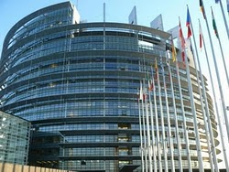
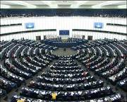
Δεκαετίες ’70-’80
Οικονομικές Κρίσεις 1973-1979
Αύξηση Ανεργίας και Πληθωρισμού
Social Action Programmes
Ενιαία Ευρωπαϊκή Πράξη 17/2/1986
- Ενίσχυση οικονομικής συνοχής
- Ενιαία Εσωτερική Αγορά
- Οριακές Αλλαγές Κοινωνικής Πολιτικής

Slide 5
Ευρωπαϊκός Χάρτης Θεμελιωδών Κοινωνικών Δικαιωμάτων Εργαζομένων
12/1989 «Κοινωνικός Χάρτης των Θεμελιωδών Κοινωνικών Δικαιωμάτων» και «Κοινοτικός Χάρτης των θεμελιωδών Κοινωνικών Δικαιωμάτων των Εργαζομένων»
11 χώρες εκτός Ηνωμ.Βασίλειο
ελεύθερη κυκλοφορία και εγκατάσταση
απασχόληση και αμοιβή
βελτίωση των συνθηκών διαβίωσης και εργασίας
κοινωνική προστασία
ελευθερία του συνεταιρίζεσθαι και της συλλογικής διαπραγμάτευσης
επαγγελματική κατάρτιση
ίση μεταχείριση ανδρών γυναικών
πρόσβαση στην πληροφόρηση, τη διαβούλευση, τη συμμετοχή των εργαζομένων
προστασία της υγείας και της ασφάλειας στο χώρο εργασίας
προστασία παιδιών και εφήβων
προστασία ηλικιωμένων
προστασία μειονεκτούντων ατόμων
Πρόγραμμα
Δράσης Επιτροπής
με 47
επιμέρους προγράμματα

Slide 6
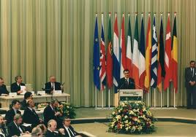
Συνθήκες
Μάαστριχτ 7/2/1992
Προτεραιότητα ΟΝΕ
Ενσωμάτωση Χάρτη στη Συνθήκη
Δημόσια Υγεία
Λευκή Βίβλος 7/1994
- Καλύτερος συντονισμός εθνικών οικονομικών πολιτικών
- Νέο πρότυπο παραγωγής μεγαλύτερης έντασης
απασχόλησης
- Προγράμματα κατάρτισης κι εκπαίδευσης
Άμστερνταμ 1997
Μόνιμη Επιτροπή για την Απασχόληση
1999 Ευρωπαϊκό Σύμφωνο Απασχόλησης Ανεργία

Slide 7
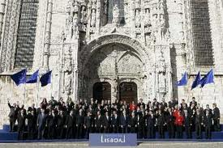
Στρατηγική Λισσαβόνας
23-24/3/2000: Δεκαετής στόχος- Αναθεώρηση 2005
Ανταγωνιστική και Δυναμική Οικονομία Γνώσης
Γήρανση Πληθυσμού, Τεχνολογικές Εξελίξεις, Παγκοσμιοποίηση
70% απασχόλησης
60% απασχόληση των γυναικών
50% απασχόλησης ηλικιωμένων εργαζόμενων
3% του ΑΕΠ για έρευνα και ανάπτυξη
Πολιτικές της αγοράς απασχόλησης
(διαδικασία του Λουξεμβούργου)·
Μικροοικονομικές και διαρθρωτικές μεταρρυθμίσεις Εθνικά
(διαδικασία του Κάρντιφ) Προγράμματα
Μακροοικονομικά και δημοσιονομικά μέτρα
(διαδικασία της Κολωνίας)

Slide 8
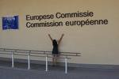
Κοινωνική Ατζέντα
2006-2010: μια κοινωνική Ευρώπη στην παγκόσμια οικονομία: θέσεις απασχόλησης και νέες ευκαιρίες για όλους
Ευρωπαϊκή Επιτροπή:
Παροχή εργασίας και ίσων ευκαιριών
Επεμβάσεις σε ζητήματα καθημερινότητας και καλύτερης συνεννόησης των εταίρων
Καλύτερη ένταξη των νέων και αντιμετώπιση μετανάστευσης
Βραχυπρόθεσμα μέτρα στην κρίση

Slide 9
Ευρωπαϊκό Κοινωνικό Ταμείο
Προώθηση Απασχόλησης, κινητικότητα εργαζομένων, Προσαρμογή τους στις αλλαγές μέσω της επαγγελματικής κατάρτισης
Διοίκηση: Επιτροπή της Ε.Ε. και μια ειδική επιτροπή αντιπροσώπων
Προϋπολογισμός: διαπραγμάτευση κρατών μελών, Ευρωπαϊκού Κοινοβουλίου και Ευρωπαϊκής Επιτροπής
Επταετή Λειτουργικά: α) ενεργητικά μέτρα για την αγορά εργασίας-ανεργία, β) δια βίου μάθηση γ) διατήρηση απασχολησιμότητας δ) νέες μορφές οργάνωσης εργασίας και δημιουργία θέσεων εργασίας.
Χρηματοδότηση: Επιχειρησιακά Προγράμματα σε κράτη ή περιφέρειες
Δικαιούχοι: δημόσιοι φορείς, ΜΚΟ, κοινωνικοί εταίροι

Slide 10
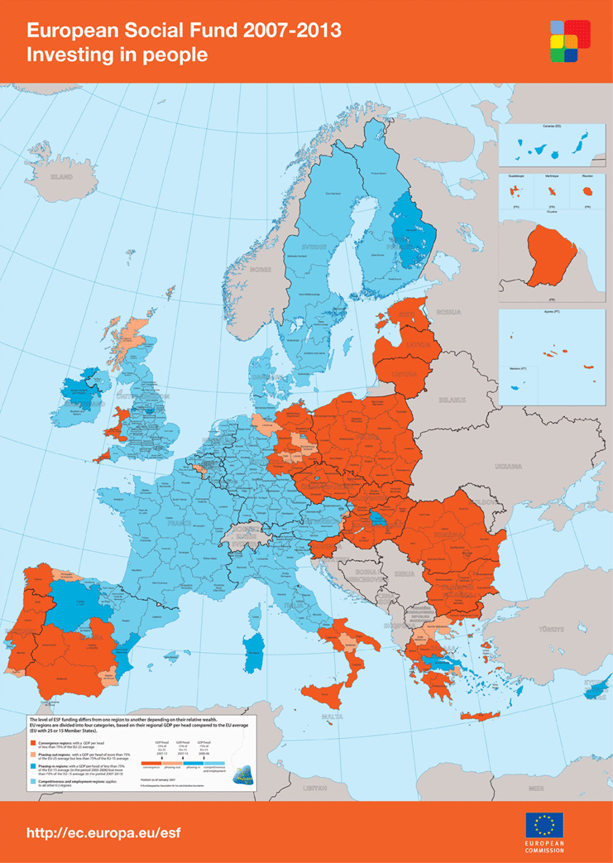
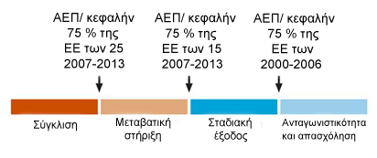
Ευρωπαϊκό Κοινωνικό Ταμείο
Στόχος
η Σύγκλιση

Slide 11
Ευρωπαϊκό Κοινωνικό Ταμείο
Δαπάνες Χρηματοδότησης Ένωσης
Πιστώσεις αναλήψεων υποχρεώσεων (σε εκατ. ευρώ, τιμές του 2004) | 2007 | 2008 | 2009 | 2010 | 2011 | 2012 | 2013 | Σύνολο 2007-2013
Βιώσιμη οικονομική ανάπτυξη | 51.267 | 52.913 | 54.071 | 54.860 | 55.379 | 56.845 | 58.256 | 383.591
1α. Ανταγωνισμός για την οικονομική ανάπτυξη και την απασχόληση | 8.404 | 9.595 | 10.209 | 11.000 | 11.306 | 12.122 | 12.914 | 75.550
1β. Συνοχή για την οικονομική ανάπτυξη και την απασχόληση | 42.863 | 43.318 | 43.862 | 43.860 | 44.073 | 44.723 | 45.342 | 308.041

Slide 12
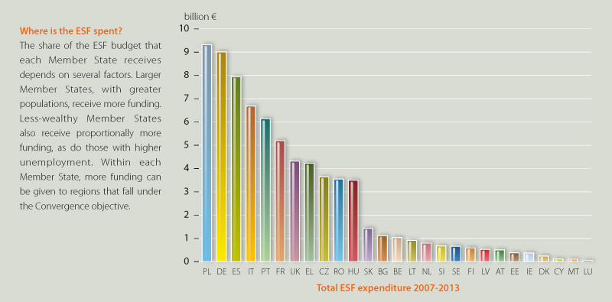
Ευρωπαϊκό Κοινωνικό Ταμείο

Slide 13
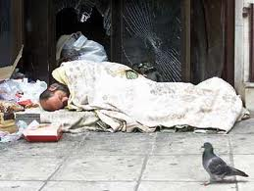
Προγράμματα Ε.Ε.
Πρόγραμμα-πλαίσιο για την καινοτομία και την ανταγωνιστικότητα, Πρόγραμμα για τη διά βίου μάθηση 2007-2013, EURES, EUROPASS
Απασχόλησης
Κοινωνικής Προστασίας
Ισότητας των δύο φύλων
Κοινωνικού Αποκλεισμού-
Κοινωνικής Ένταξης- Φτώχειας
Υγείας στον τόπο εργασίας
Δημόσιας Υγείας
συντονισμός νομοθεσιών εργασιακών δικαιωμάτων
EQUAL, INTERREG III, PROGRESS
Ειδικές δράσεις για ανάπηρους, Ρομ, πρόσφυγες, άτομα χαμηλών εισοδημάτων
προφύλαξη από κινδύνους σωματικούς ή ψυχολογικούς
Πρόγραμμα Στρατηγική για την Υγεία 2008-2013, Προγράμματα για Καρκίνο, AIDS , κάπνισμα, τοξικομανία

Slide 14
Προγράμματα Ε.Ε.
- 23% απασχόληση,
- 30% κοινωνική προστασία και ενσωμάτωση,
- 10% όροι εργασίας,
23% καταπολέμηση των διακρίσεων και ποικιλομορφία, - 12% ισότητα φύλων
+ 60 εκατ. για απασχόληση
Πρόγραμμα
Progress (2007-2013)
683.250.000 €
Ευρωπαϊκό Ταμείο
Προσαρμογής στην Παγκοσμιοποίηση
κάθε χρόνο 500 εκατ. Ευρώ για εξατομικευμένη στήριξη απολυμένων

Slide 15
Σημαντικές Συνθήκες
ΕΟΚ 1957
Ε.Ε.Π.
1986
Χάρτης Δικαιωμάτων Εργαζομένων 1989
Μάα
στριχτ 1992
Λευκή Βίβλος 1994
Άμστερνταμ 1997
Σύμφωνο Απασχόλησης 1999
Λισσα
βόνα 2000

Slide 16
Συμπεράσματα
Νέοι Στόχοι: «Ευρώπη 2020»
1)Απασχόληση για 75% ατόμων 20-64 ετών
2)Κάτω από 10% εγκατάλειψης σχολείου
και τουλάχιστον 40% ατόμων 30-34 ετών
απόφοιτοι τριτοβάθμιας εκπαίδευσης
3)Μείωση κατά 20 εκατομμύρια ατόμων που
ζουν σε συνθήκες φτώχειας- αποκλεισμού.

Slide 17
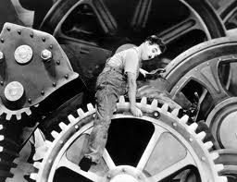
Συμπεράσματα
Επιτακτική η Κοινή Κοινωνική Πολιτική στην Ε.Ε.
Σύγκλιση- Πλήρης Ενοποίηση
Προφύλαξη από Αθέμιτο Ανταγωνισμό
Ελεύθερη Κυκλοφορία Εργαζομένων
Κοινή Πολιτική Απασχόλησης
Κοινή Πολιτική Εκπαίδευσης-Κατάρτισης
Κοινή πολιτική συνθηκών ζωής και εργασίας

